Slide 1

Análise Algorítmica e Otimização
César Castelo - 8220169
Hugo Guimarães - 8220337
João Santos - 8220256
Pedro Pinho - 8220307
Sónia Oliveira - 8220114

Slide 2
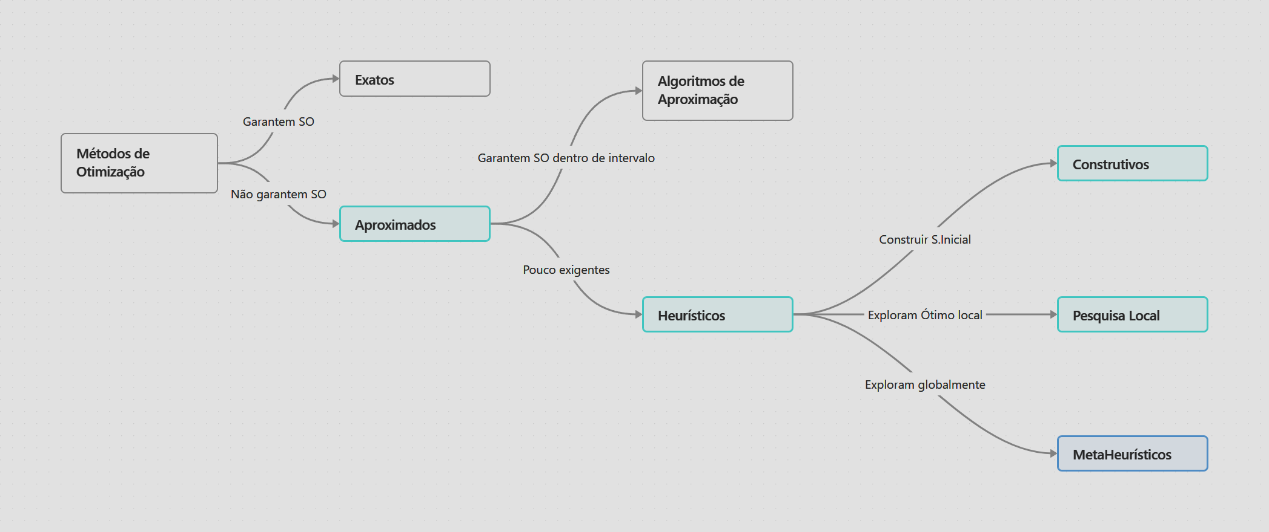
Métodos de Otimização Existentes

Slide 3
Algoritmos usados
Construtivos:
Abertura aleatória de Instalações
Greedy
Pesquisa Local:
Swap
Switch
Meta Heurísticos:
Pesquisa Tabu
Filter & Fan

Slide 4
Heurísticos Construtivos

Slide 5
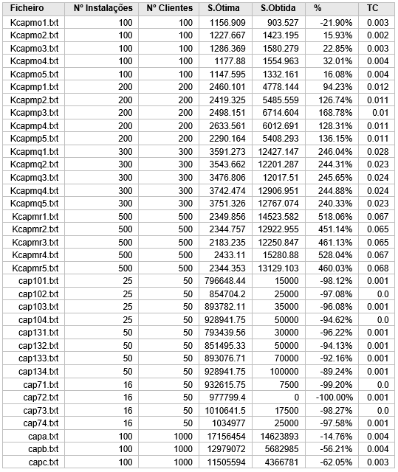
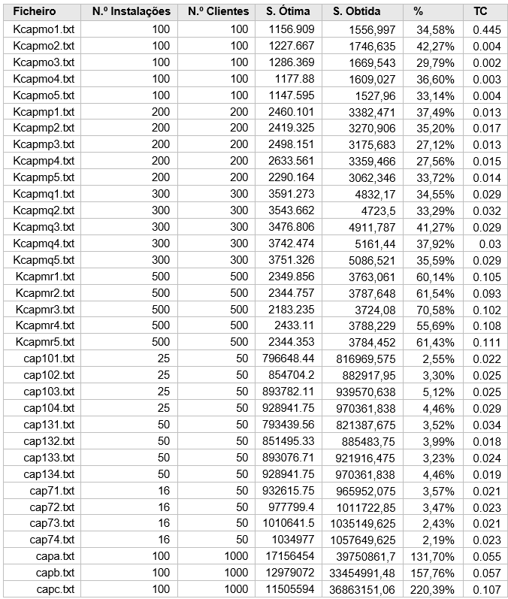
Abertura Aleatória
Greedy

Slide 6
Heurísticos de Pesquisa Local

Slide 7
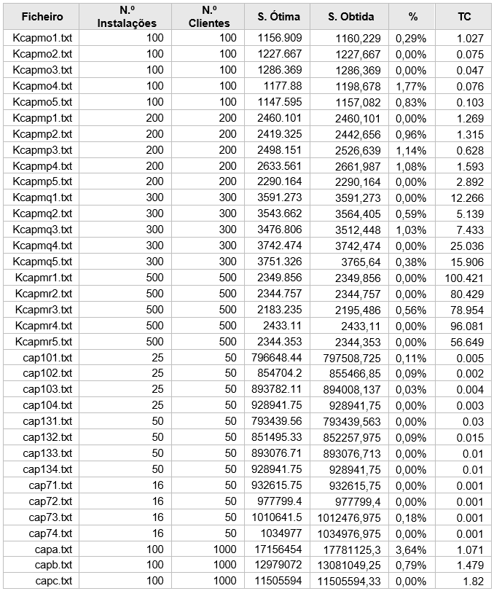
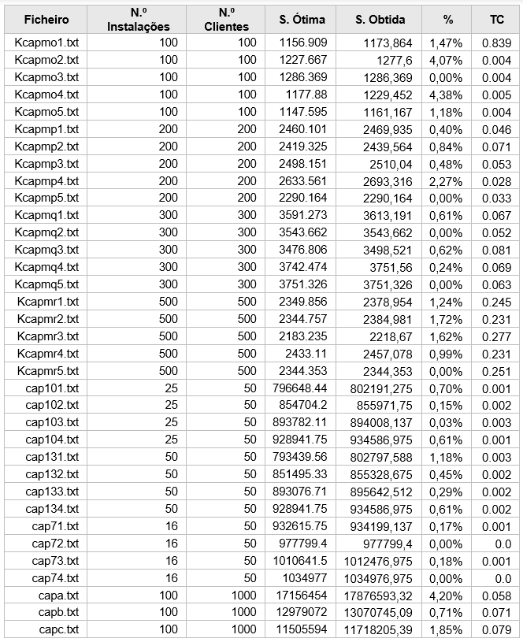
Swap
Switch

Slide 8
Meta Heurísticos

Slide 9
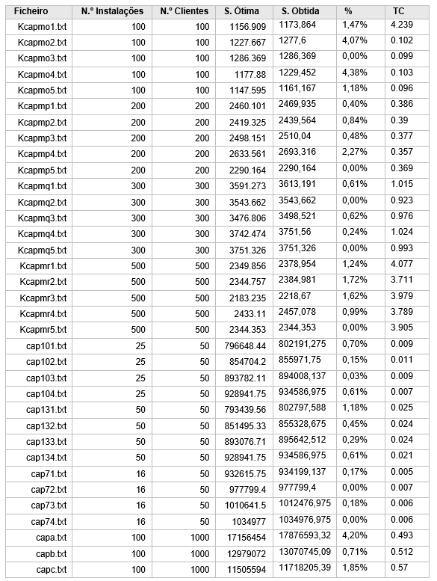
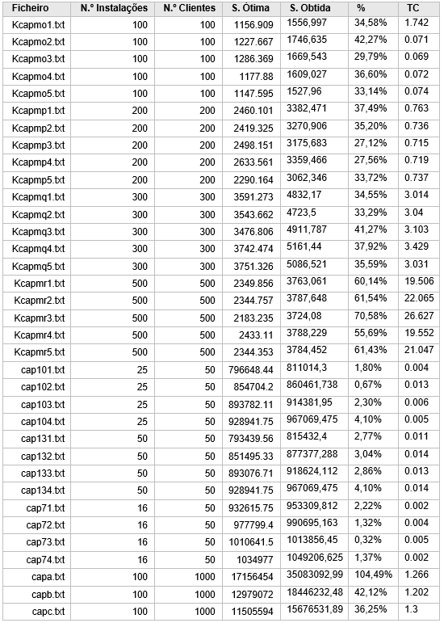
Pesquisa Tabu
Filter & Fan

